Slide 1
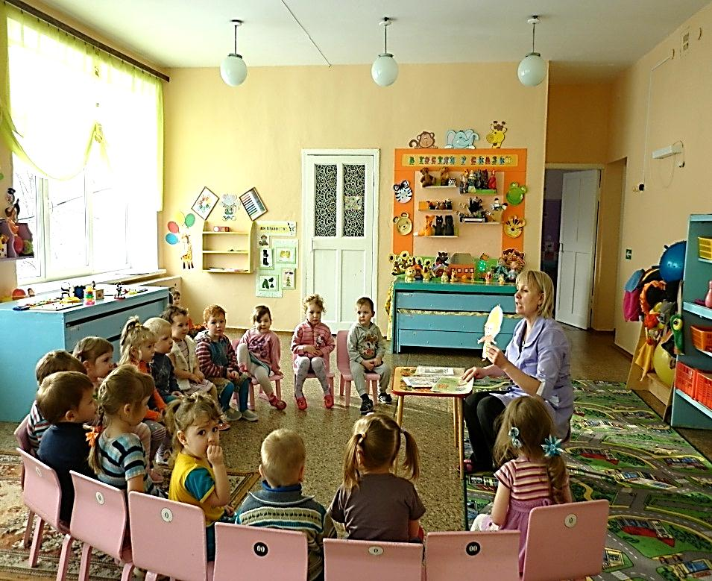
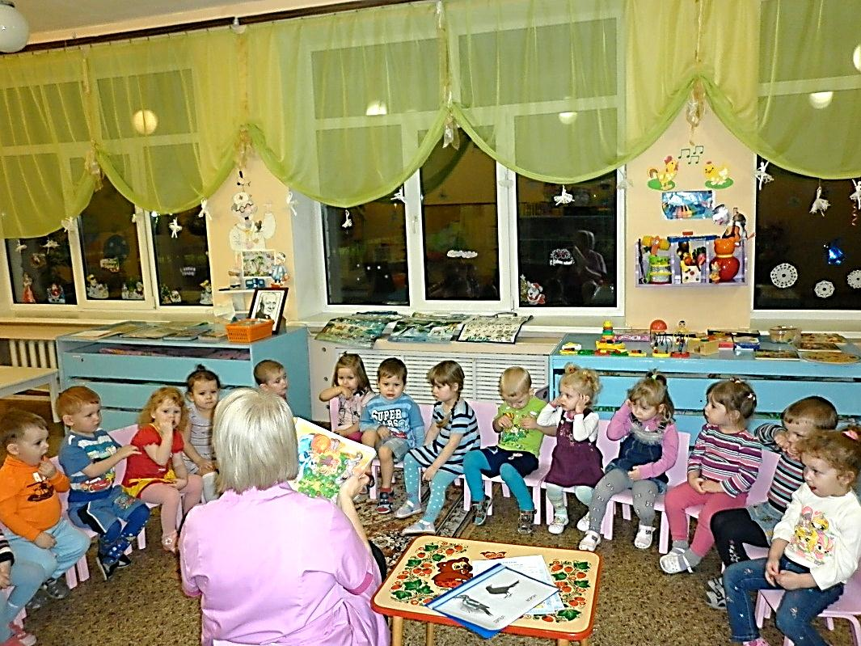
Чтение художественной литературы, беседы по теме «Зима», заучивание стихотворений.

Slide 2
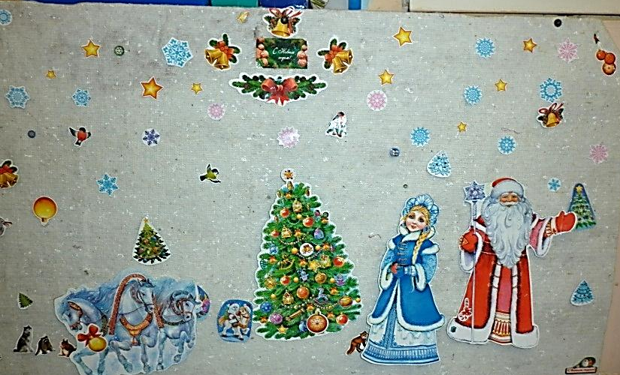
Выставка поделок родителей
“Волшебница Зимушка – Зима”.

Slide 3
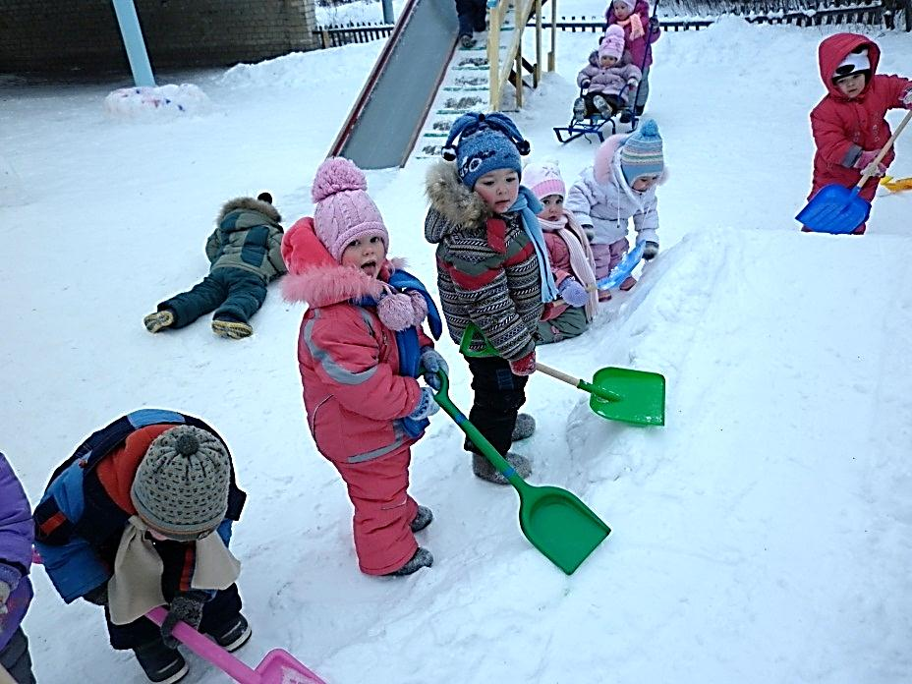
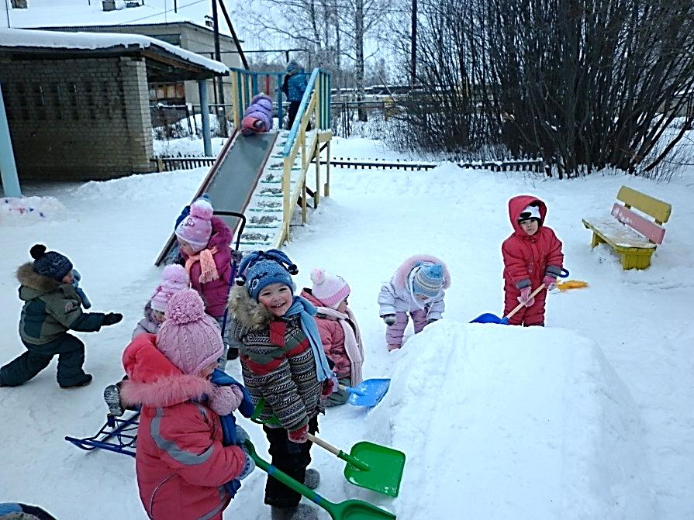
Лепка поделок из снега, украшение снежных построек.

Slide 4
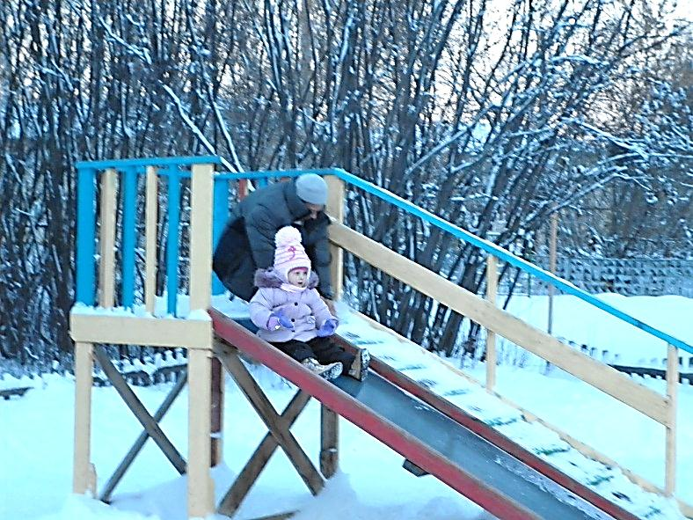
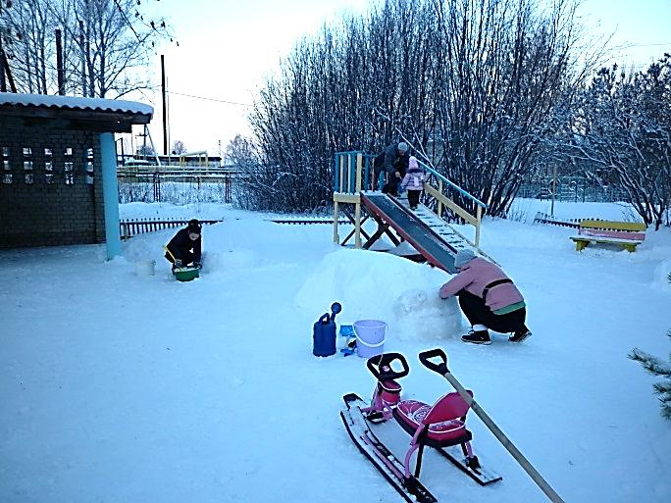
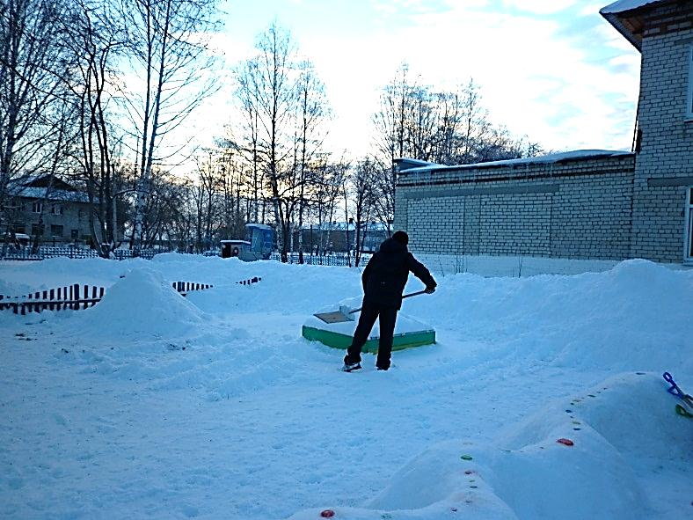
Совместные мероприятия с родителями
и детьми: уборка снега на участке,
строительство снежных построек.

Slide 5
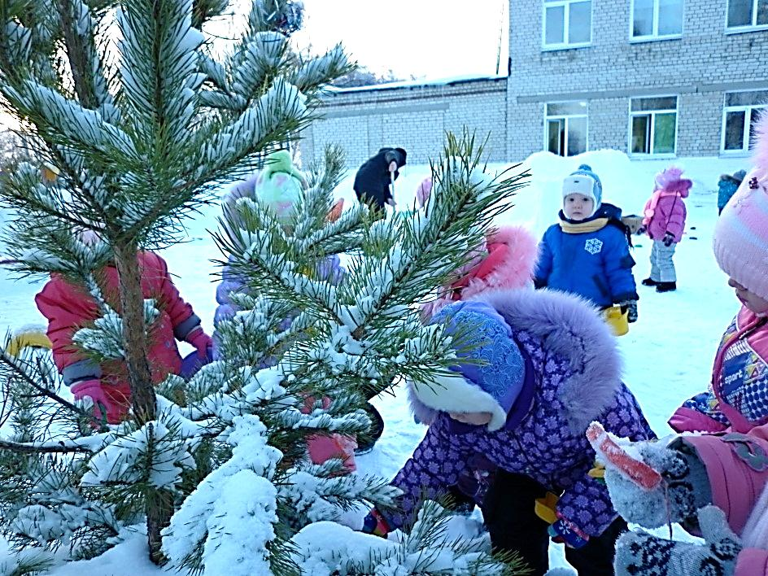
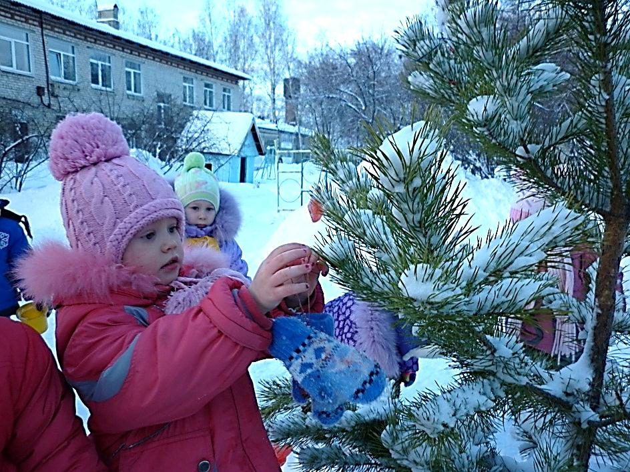
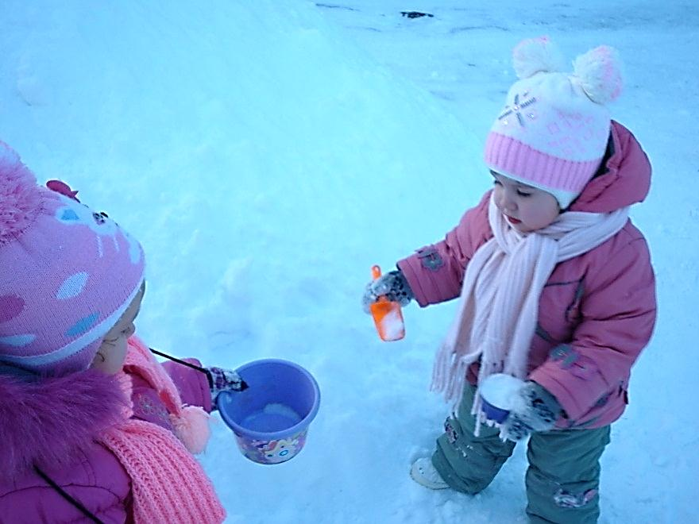
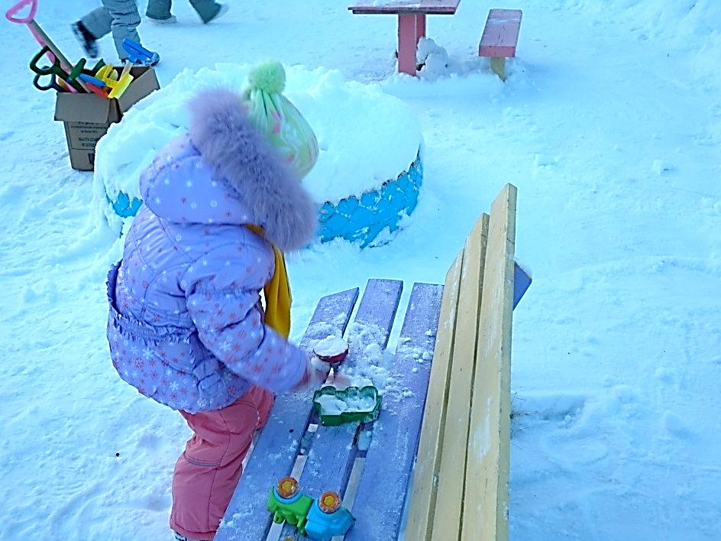
«Лаборатория Незнайки» - экспериментирование со снегом и льдом.

